Slide 1

넌센스 ( Non-Sense )
2018182000 박재우
2020182031 이서연
2020182037 정롭비

Slide 2
목차
TITLE 1
1) 제목을 입력하세요
2) 제목을 입력하세요
TITLE 2
1) 제목을 입력하세요
2) 제목을 입력하세요
TITLE 3
1) 제목을 입력하세요
2) 제목을 입력하세요

Slide 3
개발 준비
SLUG
연구 목적
개발 환경

Slide 4
개발 준비
1) 연구 목적
1 게임 제작에 대한 전반적인 흐름 이해
2 다른 사람이 봐도 이해하기 쉬운 코드 작성 요령 습득
3 DirectX 12 환경의 이해 및 화려한 게임 제작
4 IOCP 서버 환경에 대한 이해
5 게임에 다양한 네트워크를 접목시키는 방식 경험
6 GIT을 이용한 협업능력 향상

Slide 5
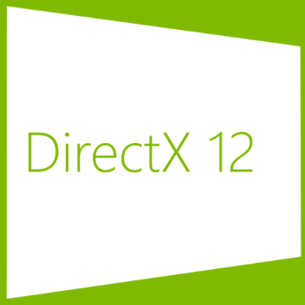




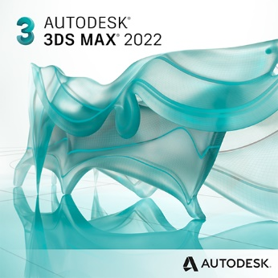



개발 준비
2) 개발 환경
DirectX 12 SDK
Visual Studio 2022
Vivox
GitHub
Blender
3D Max 2022
Unity
FMOD 2.02
MediBang Paint

Slide 6
게임 소개
SLUG
게임 스토리
게임 장르
게임 규모

Slide 7

게임 소개
1) 게임 스토리
사람의 감각을 빼앗아 가는 신비한 던전
각지의 모험가들은 자신의 역량을 시험 해 보기 위해 던전에 도전한다.
모든 던전을 공략하고 최종 보스를 처치해 자신의 강함을 입증하자

Slide 8
게임 소개
2) 게임 장르
FPS
+
ACTION
선택 이유
+
ADVENTURE

Slide 9
게임 소개
2) 게임 장르
FPS
이유
+
ACTION
이유
+
ADVENTURE
이유

Slide 10


게임 소개
3) 게임 규모
~
1 ~ 4명이 한 팀이 되어 진행하는 멀티 플레이
50m
X 4
50m
4개의 50x50사이즈 스테이지

Slide 11
맵
SLUG
일반 스테이지
최종 스테이지.

Slide 12



맵
1) 일반 스테이지
청각 스테이지
시각 스테이지
촉각 스테이지
소리에 예민한 몬스터
특정 행동이나 음성 채팅을 할 때 소리가 나며 몬스터는 소리를 듣고 공격한다.
환청이 들릴 수 있다.
소리가 안 들릴 수 있다.
플레이어 시야가 좁아진다.
안개가 낀 듯한 효과
본인의 체력, 마나, 탄창 등의 상태를 알 수 없다.
추가?

Slide 13



맵
2) 최종 스테이지
최종 스테이지
일정 주기마다 플레이어로부터 임의의 감각을 빼앗아가는 보스
최종 보스를 처치 할 시 게임 클리어

Slide 14
캐릭터
SLUG
플레이어 직업
공격 – 전사
공격 – 마법사
몬스터

Slide 15
캐릭터
1) 직업
전사
마법사
모델
모델
HP
MP
이동속도
추가
HP
MP
이동속도
추가

Slide 16
캐릭터
2) 공격 - 전사
기본 공격
스킬
좌클릭 GIF
스킬 GIF
(좌 클릭)
범위 Knock-Back 공격
공격 적중 시 공격 스택+1 (최대 6개)
3번 휘두르는 모션
(우 클릭)
공격 스택 3개를 소모한다
전방의 적을 찌르면서 앞으로 나간다.
전방으로 검기를 날린다.

Slide 17
캐릭터
3) 공격 - 마법사
기본 공격
스킬
좌클릭 GIF
스킬 GIF
바라보는 방향으로 에너지볼을 쏜다.
에너지볼이 땅에 떨어지면 지속적으로
적에게 피해를 주는 범위를 생성한다.
(좌 클릭)
마법 파편을 날린다.
3회 공격 시 폭발하는 마법 구체를 날린다.

Slide 18
캐릭터
4) 몬스터

Slide 19
UI
SLUG
로그인
로비.화면
인 게임

Slide 20
UI
1) 로그인
로그인 UI

Slide 21
UI
2) 로비
로비 UI

Slide 22
UI
3) 인 게임
인게임 UI

Slide 23
게임 진행
SLUG
조작법
진행 순서

Slide 24
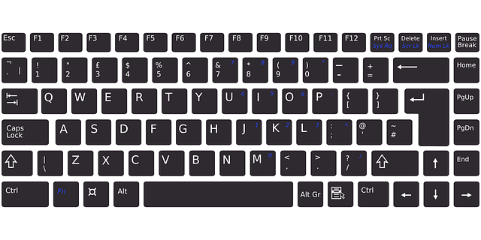

게임 진행
1) 조작법
설정
그래픽 -> 전체 화면 / 창 모드
사운드 -> 음량 조절
상호작용
이동
기본 공격
메뉴
스킬
걷기
(검사)
특수 공격
점프
마이크 on/off

Slide 25
게임 진행
2) 진행 방식
어쩌구

Slide 26
게임 특징
SLUG
차별 점
기술적 요소
타 게임과의 비교

Slide 27
게임 특징
1) 차별 점
1 감각을 빼앗는 것이 게임 캐릭터의 능력치에 영향을 주는 것이 아닌
사용자가 보고 듣고 느끼는 요소에 영향을 주어 몰입감을 준다.
2 스테이지 마다 Cut-Scene을 삽입
3 Vivox 를 이용한 거리에 따른 3D 음성 채팅

Slide 28
게임 특징
2) 기술적 요소
1 스키닝 애니메이션
Blender와 Unity 3D를 이용하여 스키닝 애니메이션을 받아와 캐릭터와 몬스터의 애니메이션 구현
2 블러링
DirectX12를 이용해 안개 효과를 주어 좁아지는 시야를 표현
3 멀티 플레이
IOCP 서버를 이용해 멀티 플레이 구현
4 컴포넌트 구조 디자인 패턴
컴포넌트 기반의 프레임워크를 개발하여 코드의 가독성이 좋아지고 버그를 처리하기 쉬우며
재활용이 간편해서 게임 개발 속도에 영향을 준다.
5 이펙트
DirectX12로 빌보드 텍스쳐를 이용한 이펙트 구현
6 컷신
카메라의 움직임과 객체의 애니메이션으로 게임 속 영상 효과구현
7 음성 채팅
Vivox를 활용한 음성 채팅으로 플레이어 간의 의사소통이 원활해진다
8 카툰 쉐이딩
카툰 렌더링을 활용해 거부감 없고 포근한 느낌의 3D게임 구현

Slide 29
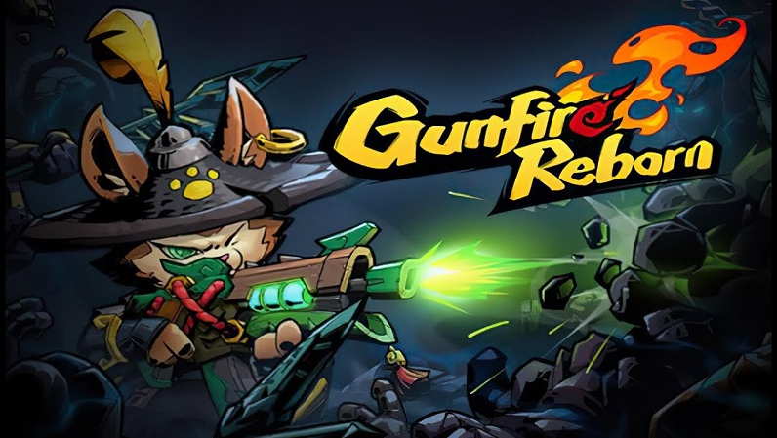
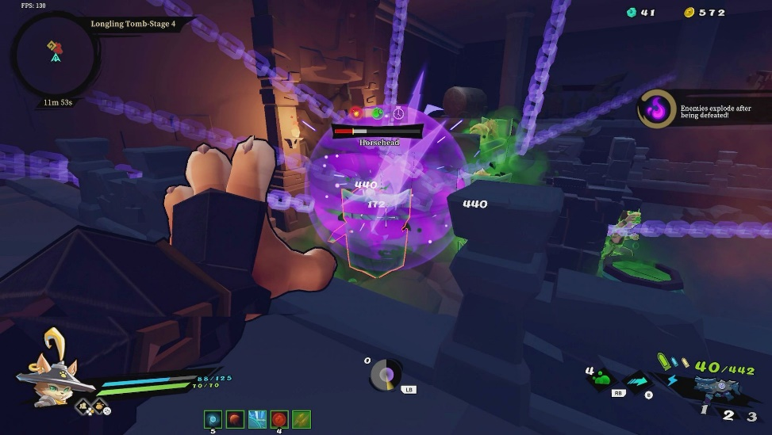
게임 특징
3) 타 게임과 비교
건파이어 리본
( Gunfire Reborn )
유사점
유사
출처 - https://bzooryu.tistory.com/77
차이점
차이
출처 - https://www.superjumpmagazine.com/gunfire-reborn-30-seconds-of-fun/

Slide 30
SLUG
현황 및 계획
구성원 역할 분담
개인 별 준비 현황
중점 연구 분야

Slide 31
현황 및 계획
1) 구성원 역할 분담
2018180020
박재우
(클라이언트)
Level-Design
Git 관리
먼가 부실
2020182031
이서연
(클라이언트)
Shader Programming
리소스 제작
2020182037
정롭비
(서버)
IOCP기반 서버 구축
VIVOX 환경 구축
네트워크 프레임워크 작성
공통 – 클라이언트 Component 구조 프레임워크 제작
애니메이션

Slide 32
현황 및 계획
2) 개인 별 준비 현황
공통 – Component Design Pattern 학습
채우기
2018180020
박재우
(클라이언트)
2020182031
이서연
(클라이언트)
2020182037
정롭비
(서버)

Slide 33
현황 및 계획
3) 중점 연구 분야
2018180020
박재우
(클라이언트)
Level-Design 연구
DirectX12 연구
먼가 부실
2020182031
이서연
(클라이언트)
카툰 렌더링 및 여러 쉐이더 프로그래밍 연구
DirectX12 연구
2020182037
정롭비
(서버)
IOCP 멀티 스레드 연구
VIVOX 환경 연구
네트워크 문제에 대처 가능한 설계 연구
공통 – 매끄러운 공동 작업을 위한 공학적 설계방법 사고
효율적인 멀티 스레딩 연구
DirectX12를 결합한 Component 구조 프레임워크 연구

Slide 34
감사합니다.

